Slide 1



Първи стъпки в програмирането
Работа с конзола, аритметични операции с числа
СофтУни
Преподавателски екип
Софтуерен университет
https://softuni.bg

Slide 2
Съдържание
Какво означава да програмираме?
Първа програма с Java и IntelliJ IDEA
Да направим конзолна програма
Променливи и типове данни
Четене на потребителски вход
Прости операции - Работа с текст и числа
Печатане на екрана
2

Slide 3

Какво означава "да програмираме"?

Slide 4
Какво означава "програмиране"?
Да даваме команди на компютъра – да "комуникираме"
Командите се подреждат една след друга
В поредица, те образуват "компютърна програма"
4

Slide 5
Езици за програмиране
Програмите се пишат на език за програмиране
Например Java, C#, JavaScript, Python, PHP, C, C++, …
Използва се среда за програмиране (например IntelliJ IDEA)
5

Slide 6
Компютърни програми
Програма == последователност от команди
Съдържа пресмятания, проверки, повторения, …
Програмите се пишат в текстов формат
Текстът на програмата се нарича сорс код
Сорс кодът се компилира до изпълним файл
Например Main.java се компилира до Main.class
6

Slide 7
Интересно за Java
В топ 3 на най-популярните езици за програмиране
95% от всички технологични корпорации използват Java като основен език
В момента има повече от 3 милиарда телефона и 125 милиона телевизора, които използват Java
Първоначално се е наричала Oak(Дъб)
7

Slide 8
Да направим конзолна програма
Демонстрация на живо

Slide 9
Среда за разработка
За да програмирате, ви трябва среда за разработка
Integrated Development Environment (IDE)
За Java → IntelliJ; за C# → Visual Studio; за Python → PyCharm
Инсталирайте си JetBrains IntelliJ IDEA Community 2019
https://www.jetbrains.com/idea/
Приложението е мултиплатформено (Linux, Mac OS, Windows)

Slide 10
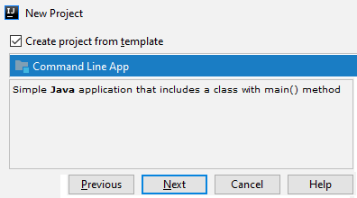
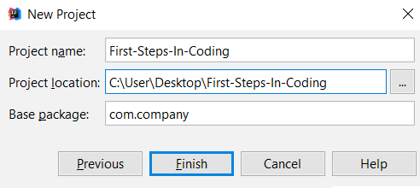
Създаване на конзолна програма
Стартирайте IntelliJ IDEA
Нов проект [Create New Project]
[Create project from template] → [Command Line App] → [Finish]

Slide 11
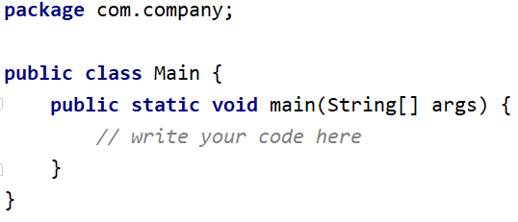
Писане на програмен код
Сорс кодът на програма се пише в секцията main(String[] args)
Между отварящата и затварящата скоба { }
Натиснете [Enter] след отварящата скоба {
Кодът на програмата се пише отместен навътре

Slide 12
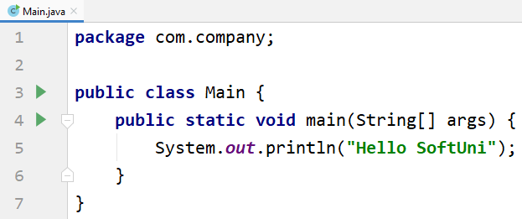
Писане на програмен код (2)
Напишете следния код:
System.out.println("Hello SoftUni");
12

Slide 13
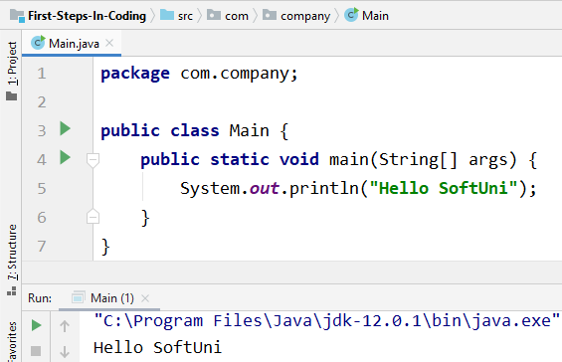
Стартиране на програмата
Стартиране на програмата: [Ctrl + Shift + F10]
Ако няма грешки, програмата ще се изпълни
Резултатът ще се изпише на конзолата (отдолу):

Slide 14
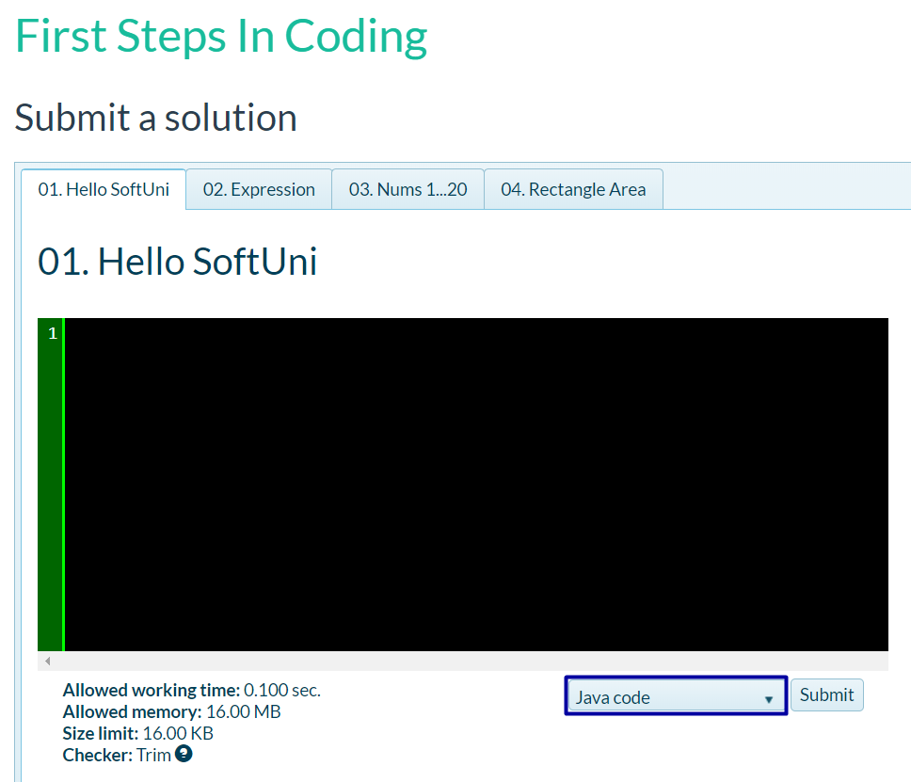
Тестване на програмата в Judge
Тествайте решението си в онлайн judge системата:
https://judge.softuni.bg/Contests/Compete/Index/2387#0

Slide 15
Типични грешки в Java програмите
Писане извън тялото на main() метода:
Бъркане на малки и главни букви:
15

Slide 16
Типични грешки в Java програмите (2)
Липса на ; в края на всяка команда
Липсваща кавичка " или липсваща скоба
16

Slide 17
Конзолни програми с Java
Решаване на задачи в клас (лаб)

Slide 18
Числата от 1 до 10
Напишете програма, която принтира числата от 1 до 10, всяко на нов ред
Решение:
System.out.println(1);
System.out.println(2);
System.out.println(3);
…
System.out.println(10);

Slide 19
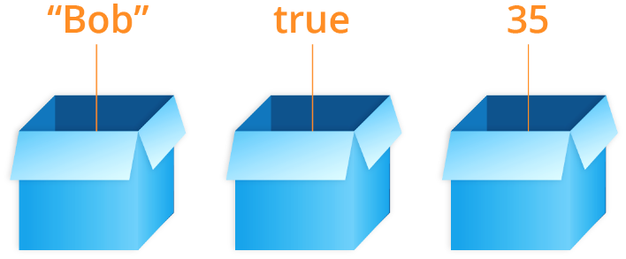
Променливи и типове данни

Slide 20
Променливи
Компютрите са машини, които обработват данни
Данните се записват в компютърната памет в променливи
Променливите имат тип, име и стойност
Дефиниране на променлива и присвояване на стойност:
Тип
Име на променлива
int count = 5;
Стойност

Slide 21
Типове данни
Променливите съхраняват стойност от даден тип
Число, буква, текст (низ), дата, цвят, картинка, списък, …
Типове данни – примери:
int - цяло число: 1, 2, 3, 4, 5, …
double - дробно число: 0.5, 3.14, -1.5, …
String - текст (низ): "Здрасти", "Hi", …
21

Slide 22
Типове данни (2)
Тип | Ключова дума | Допустими стойности
цяло число | int | -2,147,483,648 до 2,147,483,647
число с десетична запетая | double | -1.7 x 10⁻³⁰⁸ до +1.7 x 10³⁰⁸
текст (низ) | String
22

Slide 23

Четене на потребителски вход
Работа с конзола

Slide 24
Четене на текст
Всичко, което получаваме от конзолата, идва под формата на текст
Всичко, което печатаме на конзолата, се преобразува в текст
Команда за четене от конзолата:
Връща ни текстът, въведен от потребителя
Scanner scanner = new Scanner(System.in);
String name = scanner.nextLine();
24

Slide 25
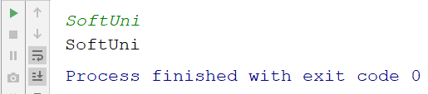
Четене на текст
Четец на вход:
Пример:
Scanner scanner = new Scanner(System.in);
Scanner scanner = new Scanner(System.in);
String name = scanner.nextLine();
System.out.println(name);
25

Slide 26
Четене на числа
Четене на цяло число:
Пример: пресмятане на лице на квадрат със страна а:
String input = scanner.nextLine();
int num = Integer.parseInt(input);
Scanner scanner = new Scanner(System.in);
int a = Integer.parseInt(scanner.nextLine());
int area = a * a;
System.out.print(area);
Прочитане на цяло число на един ред
Тестване на решението: https://judge.softuni.bg/Contests/Index/2387#2
26

Slide 27
Четене на реално число
Четене на дробно число от конзолата:
Пример: конвертиране от инчове в сантиметри:
String input = scanner.nextLine();
double num = Double.parseDouble(input);
Scanner scanner = new Scanner(System.in);
double inches = Double.parseDouble(scanner.nextLine());
double centimeters = inches * 2.54;
System.out.println(centimeters);
Прочитане на дробно число на един ред
Тестване на решението: https://judge.softuni.bg/Contests/Index/2387#3
27

Slide 28

Прости операции
Работа с текст и числа

Slide 29

Поздрав по име – пример
Да се напише програма, която:
Чете от конзолата име на човек, въведено от потребителя
Отпечатва "Hello, <name>!", където <name> е въведеното преди това име
Примерен вход и изход:
Petar
Hello, Petar!
Viktor
Hello, Viktor!

Slide 30
Поздрав по име – решение
Scanner scanner = new Scanner(System.in);
String name = scanner.nextLine();
System.out.print("Hello, ");
System.out.print(name);
System.out.println("!");
Курсорът остава на същия ред
Scanner scanner = new Scanner(System.in);
String name = scanner.nextLine();
System.out.print("Hello, " + name + "!");
Конкатенация
Тестване на решението: https://judge.softuni.bg/Contests/Index/2387#4
30

Slide 31
Съединяване на текст и число
Съединяване на текст и число (оператор +):
String firstName = "Maria";
String lastName = "Ivanova";
int age = 19;
String str = firstName + " " + lastName + " @ " + age;
System.out.println(str);
долепяне/конкатенация
// Maria Ivanova @ 19
double a = 1.5;
double b = 2.5;
String sum = "The sum is: " + a + b;
System.out.println(sum);
// The sum is 1.52.5
31

Slide 32
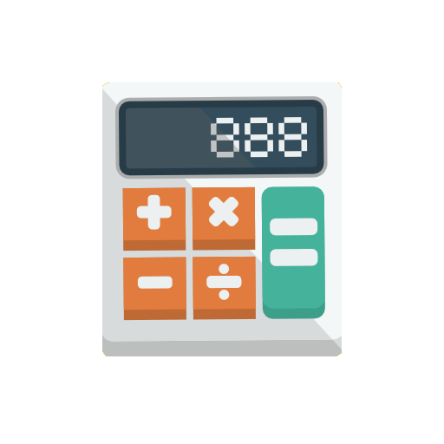
Аритметични операции: + и -
Събиране на числа (оператор +):
Изваждане на числа (оператор -):
int a = 5;
int b = 7;
int sum = a + b;
// 12
Scanner scanner = new Scanner(System.in);
int a = Integer.parseInt(scanner.nextLine());
int b = Integer.parseInt(scanner.nextLine());
int result = a - b;
System.out.println(result);
32

Slide 33
Аритметични операции: * и /
Умножение на числа (оператор *):
Деление на числа (оператор /):
int a = 5;
int b = 7;
int product = a * b;
// 35
int a = 25;
int i = a / 4;
double f = a / 4.0;
int error = a / 0;
// 6 – дробната част се отрязва
// 6.25 – дробно делене
// Грешка: деление на 0
33

Slide 34
Особености при деление на числа
При деление на цели числа резултатът е цяло число:
При деление на дробни числа резултатът е дробно число:
int a = 25;
System.out.println(a / 4);
System.out.println(a / 0);
// Целочислен резултат:6
// Грешка: деление на 0
double a = 15;
System.out.println(a / 2.0);
System.out.println(a / 0.0);
System.out.println(0.0 / 0.0);
// Дробен резултат: 7.5
// Резултат: Infinity
// Резултат: NaN

Slide 35
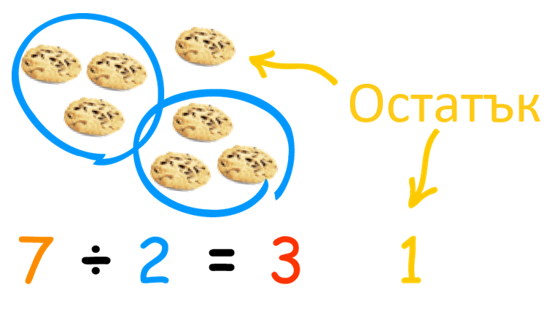
Аритметични операции: %
Модул - остатък от целочислено деление на числа (оператор %):
int a = 7;
int b = 2;
int product = a % b;
// 1
// 1 – числото 3 е нечетно
int odd = 3 % 2;
int еven = 4 % 2;
int error = 3 % 0;
// 0 – числото 4 е четно
// Грешка: деление на 0

Slide 36

Задачи с прости изчисления
Работа на живо в клас (лаб)

Slide 37

Печатане на екрана

Slide 38
Съединяване на текст и числа
При печат на текст, числа и други данни, можем да ги съединим, използвайки шаблони
%s (String), %d (int), %f (double), %c (char) …
Scanner scanner = new Scanner(System.in);
String firstName = scanner.nextLine();
String lastName = scanner.nextLine();
int age = Integer.parseInt(scanner.nextLine());
String town = scanner.nextLine();
System.out.printf("You are %s %s, a %d-years old person from %s.", firstName, lastName, age, town);
Тестване на решението: https://judge.softuni.bg/Contests/Index/2387#5

Slide 39

Какво научихме днес?
…
…
…
Компютърната програма е поредица команди
В Java командите се пишат в частта main(…)
Печатаме с System.out.println(…)
Стартираме с [Ctrl+Shift+F10]
Въвеждане на текст
Четене на число
Пресмятания с числа: +, -, *, /, ()
Извеждане на текст по шаблон

Slide 40
Въпроси?
Notes:
40

Slide 41

Лиценз
Този курс (презентации, примери, демонстрационен код, упражнения, домашни, видео и други активи) представлява защитено авторско съдържание
Нерегламентирано копиране, разпространение или използване е незаконно
© СофтУни – https://softuni.org
© Софтуерен университет – https://softuni.bg
Notes:
41

Slide 42
Обучения в Софтуерен университет (СофтУни)
Софтуерен университет – качествено образование, професия и работа за софтуерни инженери
softuni.bg
Фондация "Софтуерен университет"
softuni.foundation
Софтуерен университет @ Facebook
facebook.com/SoftwareUniversity
Дискусионни форуми на СофтУни
forum.softuni.bg
42
Notes:
42

